Slide 1
Leefstijlmonitoring
Subtitel

Slide 2
Leefstijlmonitoring
Leefstijlmonitoring geeft inzicht in langzame verandering in het dagelijkse leefpatroon van alleen wonende mensen.
Door middel van sensoren in de woning en een computerprogramma krijgen de mantelzorgers, de casemanager, een andere begeleidende thuiszorgmedewerker en eventueel andere betrokken zorgverleners informatie over het functioneren van thuiswonende ouderen.
Leefstijlmonitoring geeft zorgmedewerkers die de cliënt met dementie begeleiden, maar ook andere betrokkenen zoals familie, een beter beeld van de actuele situatie

Slide 3
Doelgroep
Met name geschikt voor alleenwonende ouderen met dementie.
Daarnaast voor mensen met een ander ziektebeeld dat een langzaam verloop kent, van invloed kan zijn op het dagelijks leefpatroon en waarbij men zelf slecht in staat is over de actuele situatie te communiceren.
Ook in de gehandicaptenzorg kan leefstijlmonitoring toegepast worden. Bijvoorbeeld: mensen met het Syndroom van Down hebben een zeer grote kans op dementie. Het beloop en het effect op het dagelijks leefpatroon is te volgen met leefstijlmonitoring.

Slide 4
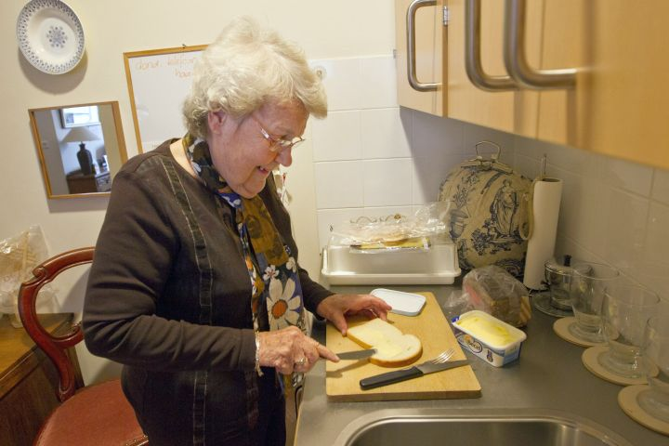
Voordelen
Mensen kunnen langer zelfstandig blijven wonen.
Ze zien jouw leefpatroon, waardoor ze dingen kunnen aanpassen om bijvoorbeeld je gezondheid te verbeteren.

Slide 5
Nadelen
Je hebt het gevoel dat je constant in de gaten gehouden word. Dus weinig privacy.
Het is kwetsbaar.

